Slide 1






ID 129
Aprendizaje automático para predicción del éxito académico en Ingeniería de Sistemas
Joan David Martínez Hernández
Diana Marcela Cardona Román
Sara Cristina Guerrero
Facultad de Ciencias Básicas e Ingeniería - Universidad de los Llanos - Villavicencio, Meta, Colombia
Proyecto DGI/Unillanos C07-02-2026-027
Notes:
[0:00 | 0:15] Portada
Buenos días. Mi nombre es Joan David Martínez, estudiante de Ingeniería de Sistemas de la Universidad de los Llanos. Presento el trabajo 129, desarrollado con las profesoras Diana Marcela Cardona y Sara Cristina Guerrero.

Slide 2
COMPRENSIÓN DEL PROBLEMA
El problema del abandono
Más de la mitad no se gradúa y, en Ingeniería de Sistemas (Unillanos), el abandono es temprano
45,1 %
63 %
64 %
Graduación nacional
Sin graduación
Abandono temprano
tras 15 semestres (LEE, 2023) [1]
cohortes 2017-2 y 2018-1
Ingeniería de Sistemas
de quienes abandonan, lo hacen
en los dos primeros semestres
PREGUNTA
¿Cuál algoritmo ofrece el mejor desempeño predictivo del rendimiento académico?
OBJETIVO
Comparar el desempeño de algoritmos de aprendizaje automático en la predicción del rendimiento académico y la graduación en Ingeniería de Sistemas
2
Notes:
[0:15 | 0:45] El problema del abandono
Empecemos por el tamaño del problema. En Colombia, solo el 45 por ciento de quienes ingresan a la educación superior se gradúa después de quince semestres. En las dos cohortes de Ingeniería de Sistemas que estudiamos, las que ingresaron en 2017 y 2018, el 63 por ciento no se había graduado, y de quienes abandonaron, casi dos de cada tres lo hicieron en los dos primeros semestres. De ahí nuestra pregunta: ¿cuál algoritmo ofrece el mejor desempeño para predecir el rendimiento académico? Y nuestro objetivo: comparar algoritmos de aprendizaje automático para predecir el rendimiento y la graduación.

Slide 3
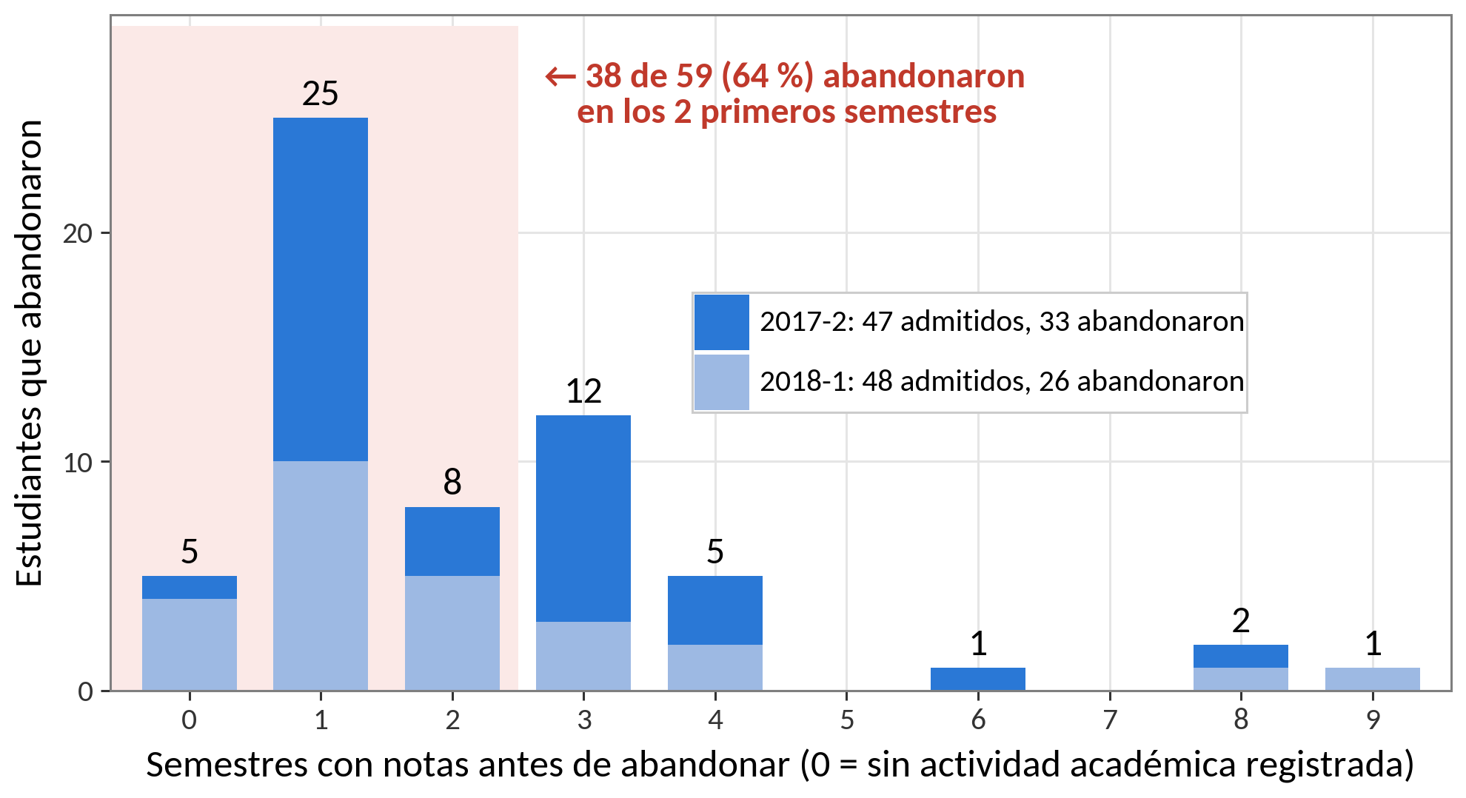
COMPRENSIÓN DEL PROBLEMA
¿Cuándo abandonan?
La alerta debe llegar al cierre del 1.er semestre
3
Notes:
[1:00 | 0:30] ¿Cuándo abandonan?
Esta gráfica lo muestra en detalle. Cada barra cuenta a quienes abandonaron según los semestres que alcanzaron a cursar; los dos tonos de azul son las dos cohortes, de 47 y 48 admitidos. La franja roja, de cero a dos semestres, reúne 38 de los 59 casos. Por eso, si queremos ayudar a tiempo, la alerta debe llegar al terminar el primer semestre.

Slide 4
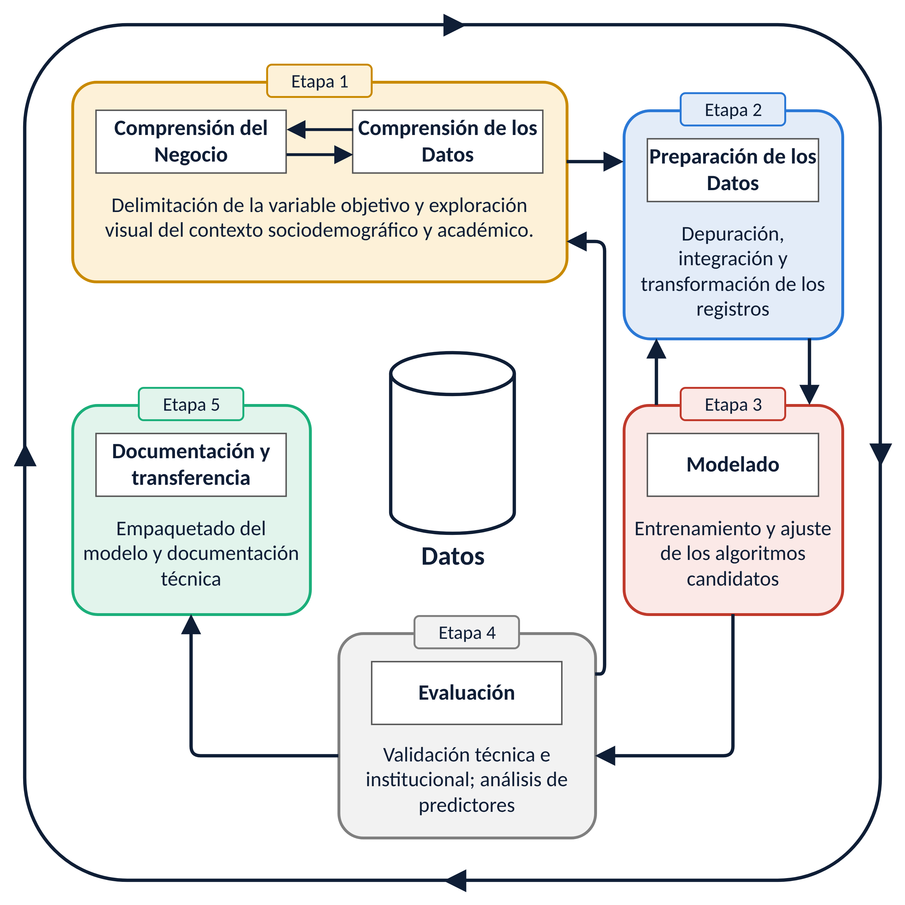
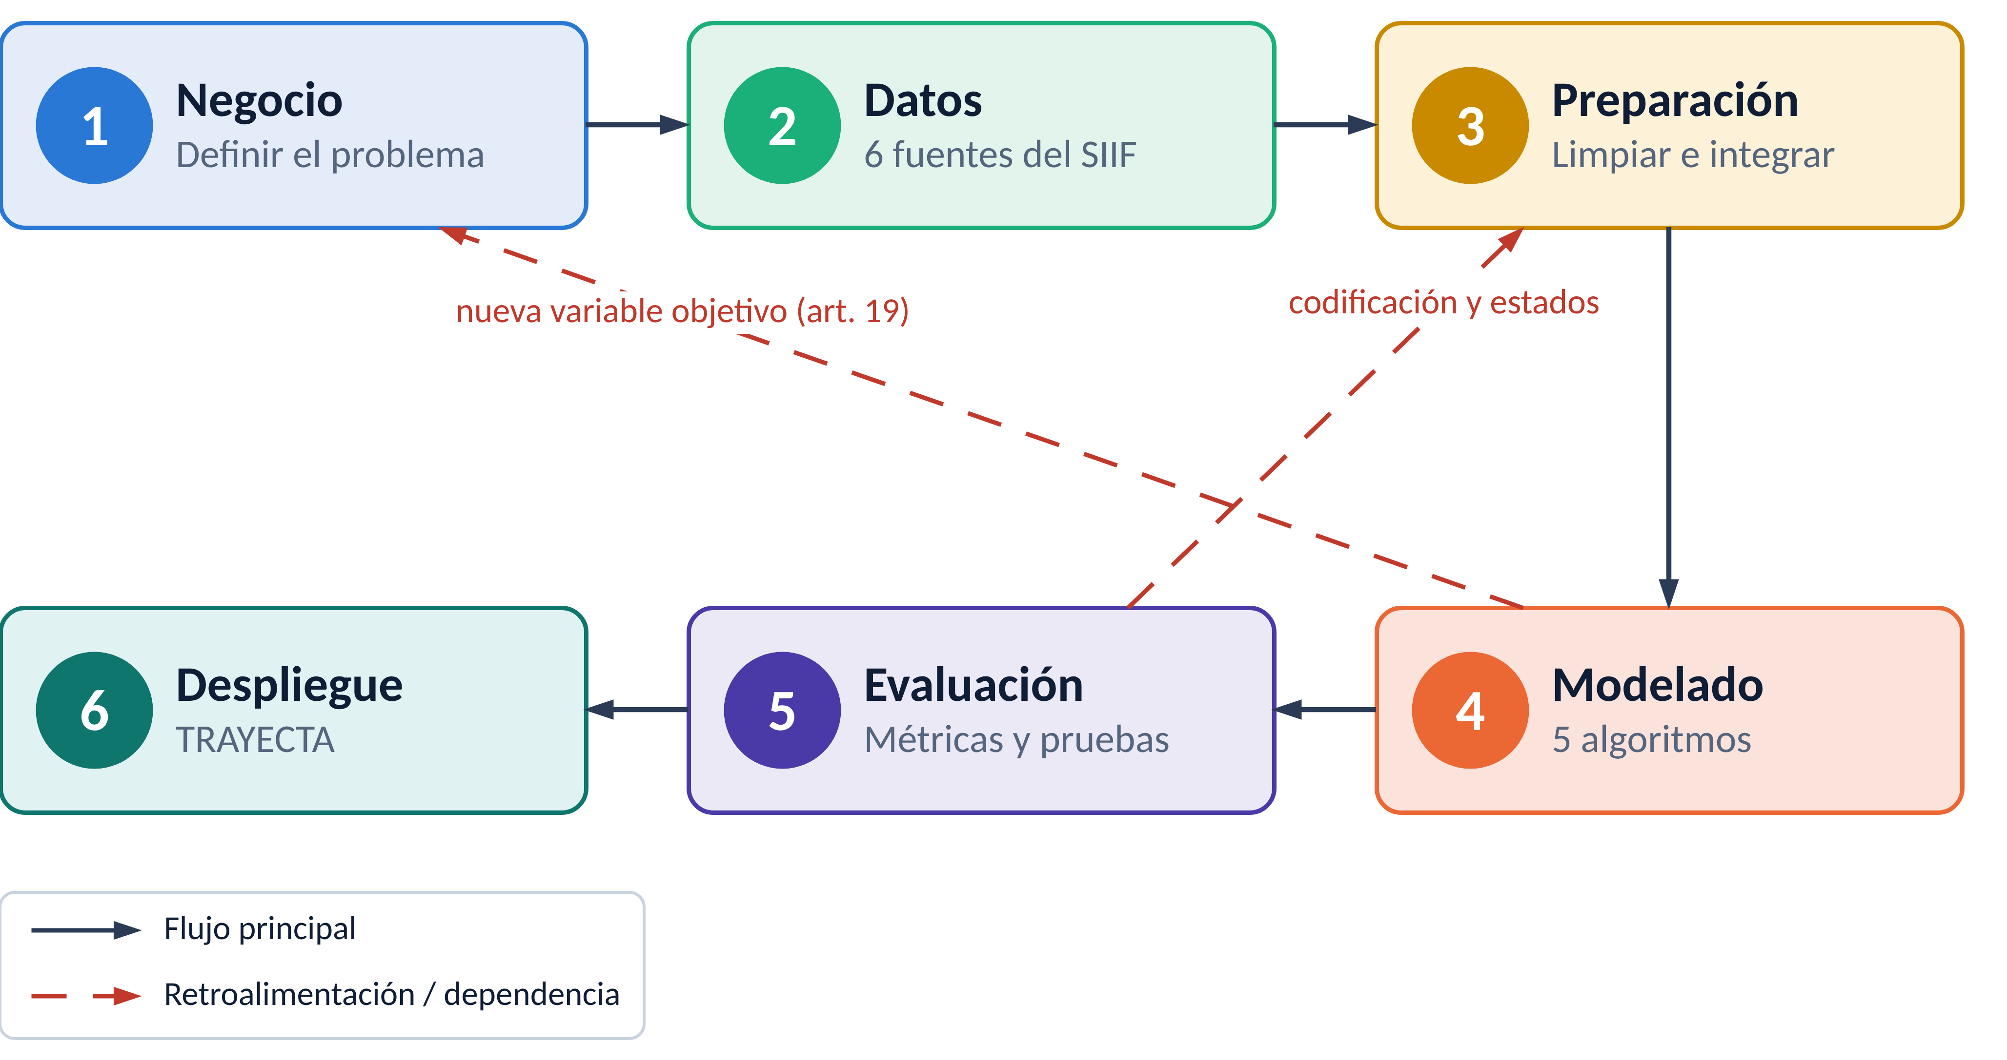
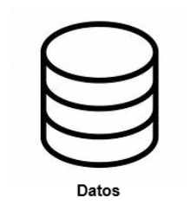
MÉTODO
Metodología CRISP-DM
Cross-Industry Standard Process for Data Mining
Seis fases:
proceso CRISP-DM adaptado al proyecto de trayectoria académica FCBI, basado en el ciclo de vida de minería de datos de IBM [3] y en el modelo de referencia CRISP-DM [2].
4
Notes:
[1:30 | 0:30] Metodología CRISP-DM
Seguimos CRISP-DM, la metodología más usada en minería de datos, que organiza el proyecto en seis fases. A la derecha está la versión que adaptamos al proyecto, basada en la guía de IBM. A la izquierda, las flechas rojas muestran que el camino no fue lineal: la evaluación nos obligó a volver a preparar los datos, y el modelado nos llevó a redefinir la variable objetivo.

Slide 5
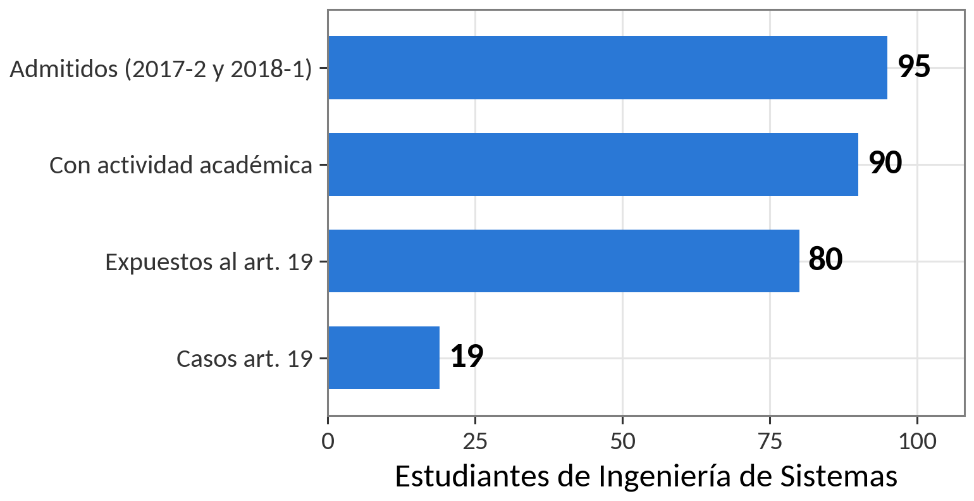
COMPRENSIÓN DE LOS DATOS
Los datos
Seis fuentes administrativas del SIIF, limpiadas con reglas escritas
8503
notas /calificaciones
1968
estados
541
estados completados
76
registros recuperados
Las cohortes se estudiaron con el Acuerdo 015 de 2003 y, desde 2022-1, con el Acuerdo 020 de 2021. Se aplica el vigente a toda la trayectoria (supuesto declarado).
5
Notes:
[2:00 | 0:50] Los datos
Trabajamos con seis archivos de la Oficina de Sistemas: más de ocho mil quinientas notas y casi dos mil registros del estado de cada estudiante en cada semestre, limpiados con reglas escritas, sin tocar los originales. El embudo muestra el resultado: de 95 admitidos, 90 tuvieron actividad, 80 llegaron a estar sujetos al reglamento y 19 perdieron la calidad de estudiante por bajo rendimiento. Un detalle importante: estas cohortes vivieron dos reglamentos, el de 2003 y, desde 2022, el actual. Aplicamos el vigente a toda la trayectoria, porque es el que regirá a los estudiantes en quienes se usará el modelo, y lo declaramos como supuesto.

Slide 6
HALLAZGOS PRELIMINARES
Punto de partida: resultados preliminares
N = 90 estudiantes, 18 variables, tres algoritmos, validación cruzada de 5 particiones
Objetivo | Modelo | Exhaustividad | Precisión | AUC
Bajo rendimiento | Árbol de decisión | 0,632 | 0,667 | 0,702
 | Random Forest | 0,816 | 0,484 | 0,752
 | XGBoost | 0,737 | 0,596 | 0,776
Graduación | Árbol de decisión | 0,686 | 0,686 | 0,728
 | Random Forest | 0,657 | 0,821 | 0,844
 | XGBoost | 0,600 | 0,808 | 0,853
18 variables, cinco bloques
Sociodemográficas y escolares
7
Familiares
5
Saber 11
4
Primer semestre
1
Cohorte
1
40,4 %
Verde: modelo destacado en el informe preliminar (bajo rendimiento por exhaustividad; graduación por AUC). Negrita: mejor valor de cada métrica por objetivo.
de la importancia del modelo corresponde al promedio del 1.er semestre
Exhaustividad: casos reales detectados. Precisión: alertas correctas. AUC: 1 = separación perfecta; 0,5 = azar.
6
Notes:
[2:50 | 0:45] Punto de partida
Este fue nuestro punto de partida, los resultados preliminares: 90 estudiantes, 18 variables en cinco bloques y tres algoritmos, evaluados con validación cruzada de cinco particiones. La exhaustividad es la proporción de casos reales que el modelo detecta; la precisión, la proporción de alertas correctas; y el AUC mide qué tan bien se separan los dos grupos: 1 es perfecto y 0,5 equivale al azar. Para bajo rendimiento, Random Forest detectó ocho de cada diez casos; para graduación, XGBoost alcanzó el mayor AUC, 0,853. Y el promedio del primer semestre concentró el 40 por ciento de la importancia del modelo.

Slide 7
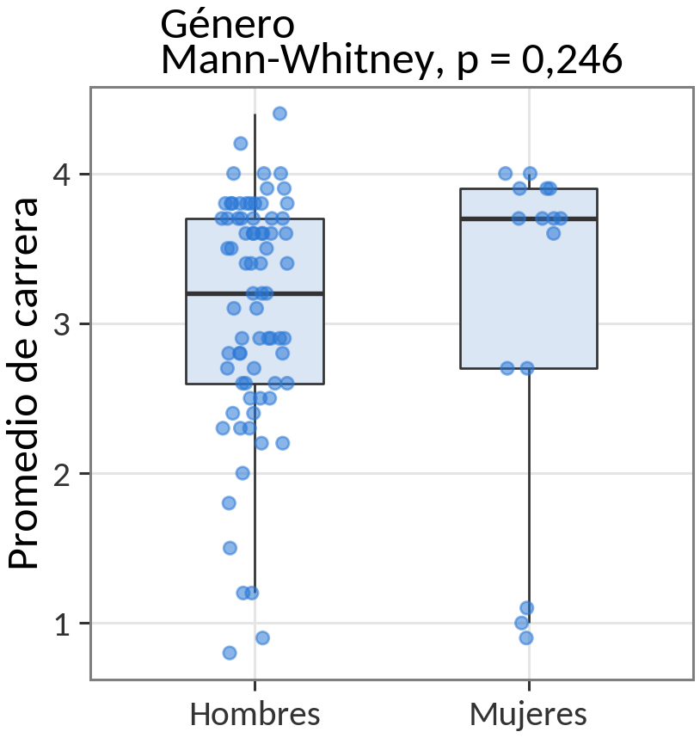
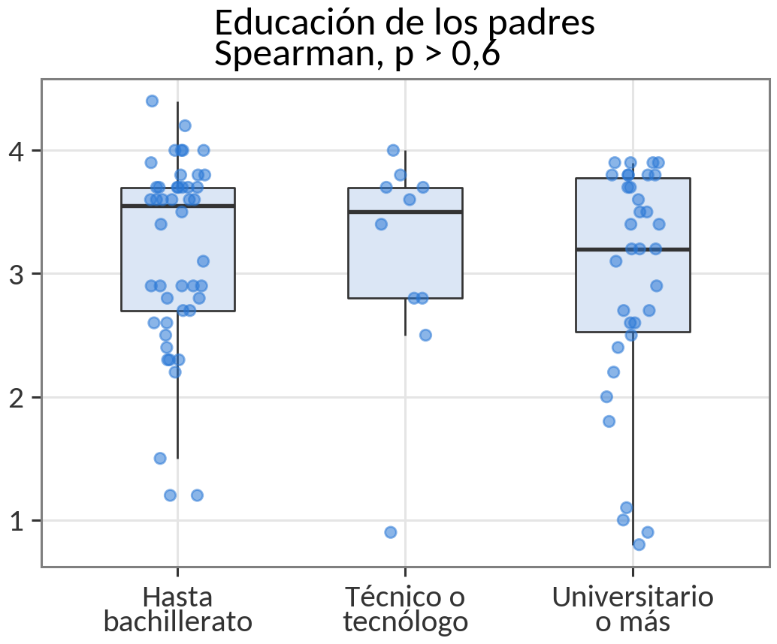
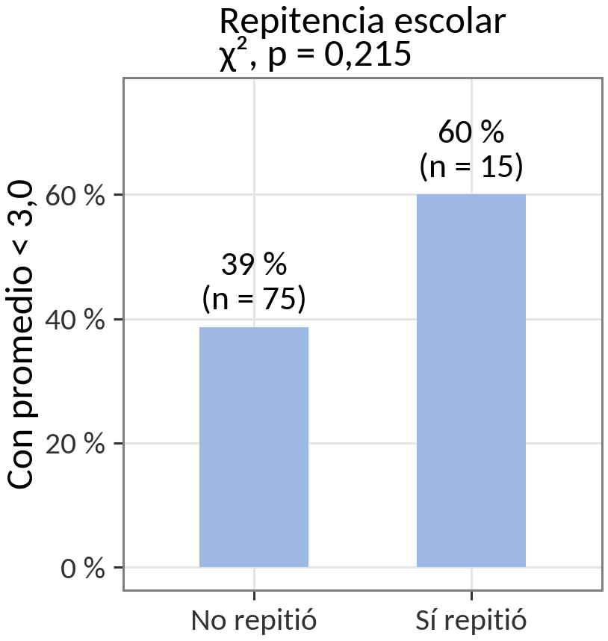
HALLAZGOS PRELIMINARES
Factores sin asociación significativa
Mann-Whitney, Spearman y χ² (N = 90): con grupos pequeños, no detectar asociación no prueba que no exista
7
Notes:
[3:35 | 0:35] Factores sin asociación
También reportamos lo que no encontramos. El género, la educación de los padres y haber repetido un año escolar no mostraron una asociación estadísticamente significativa con el rendimiento: todos los valores p superan 0,05. A la derecha, quienes repitieron tienen una proporción mayor con promedio inferior a 3, pero son solo 15 estudiantes y la diferencia no es significativa. Con grupos tan pequeños esto no prueba que no influyan; indica que aquí no ayudan a predecir.

Slide 8
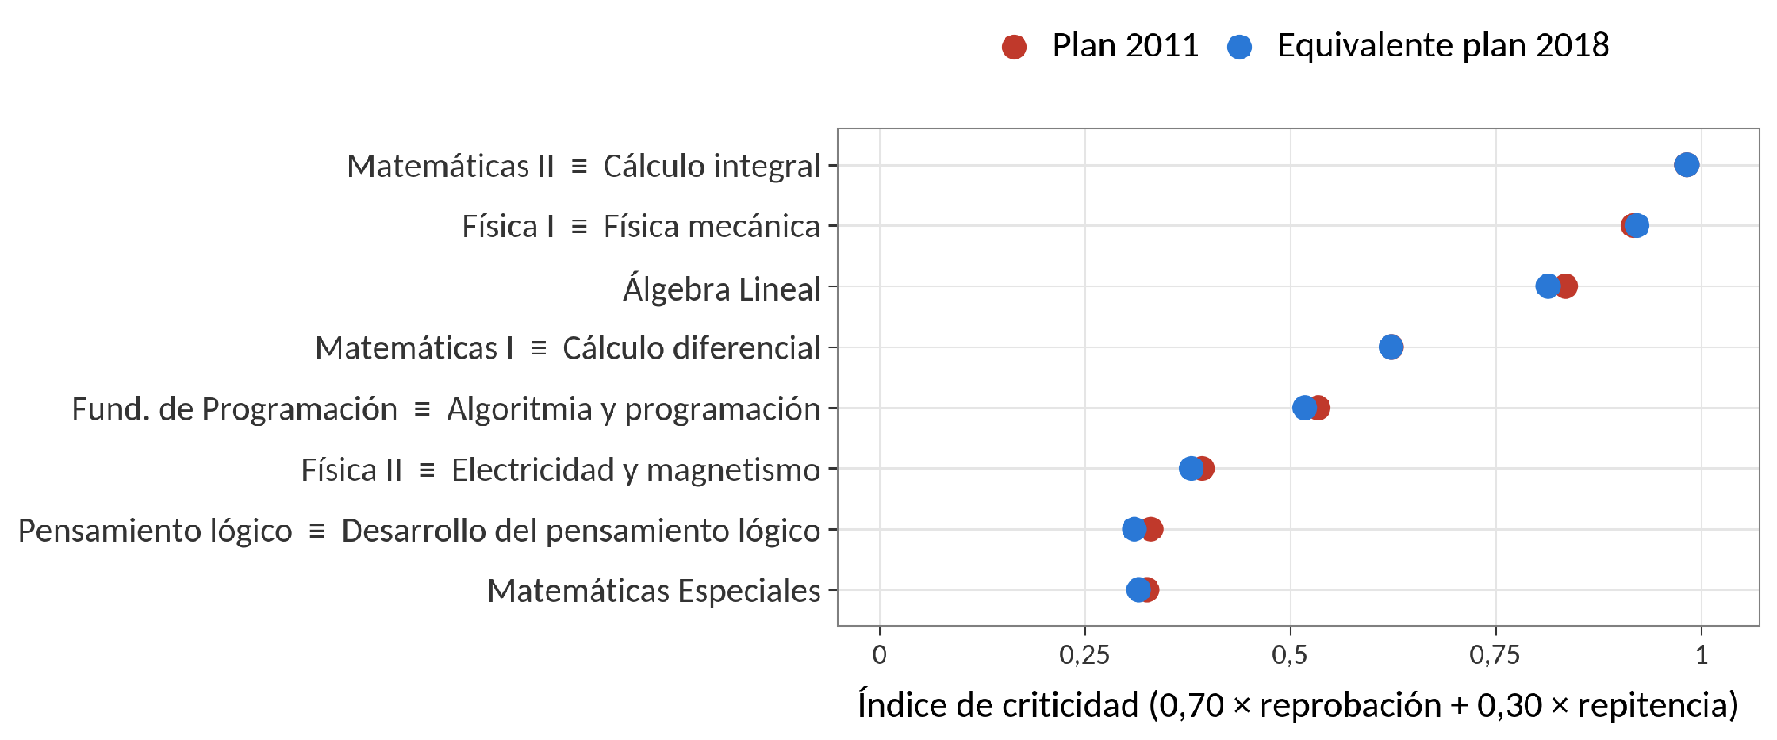
COMPRENSIÓN DE LOS DATOS
Asignaturas críticas
El orden se conserva al traducir al plan 2018: el apoyo va al primer año
8
Notes:
[4:10 | 0:30] Asignaturas críticas
¿Dónde se pierde el semestre? Calculamos un índice de criticidad que combina la tasa de reprobación con las repeticiones. Matemáticas II, Física I y Álgebra Lineal encabezan la lista. En rojo está el plan 2011 y en azul su equivalente en el plan 2018: el orden se conserva, así que el apoyo debe ir a los mismos cursos del primer año.

Slide 9
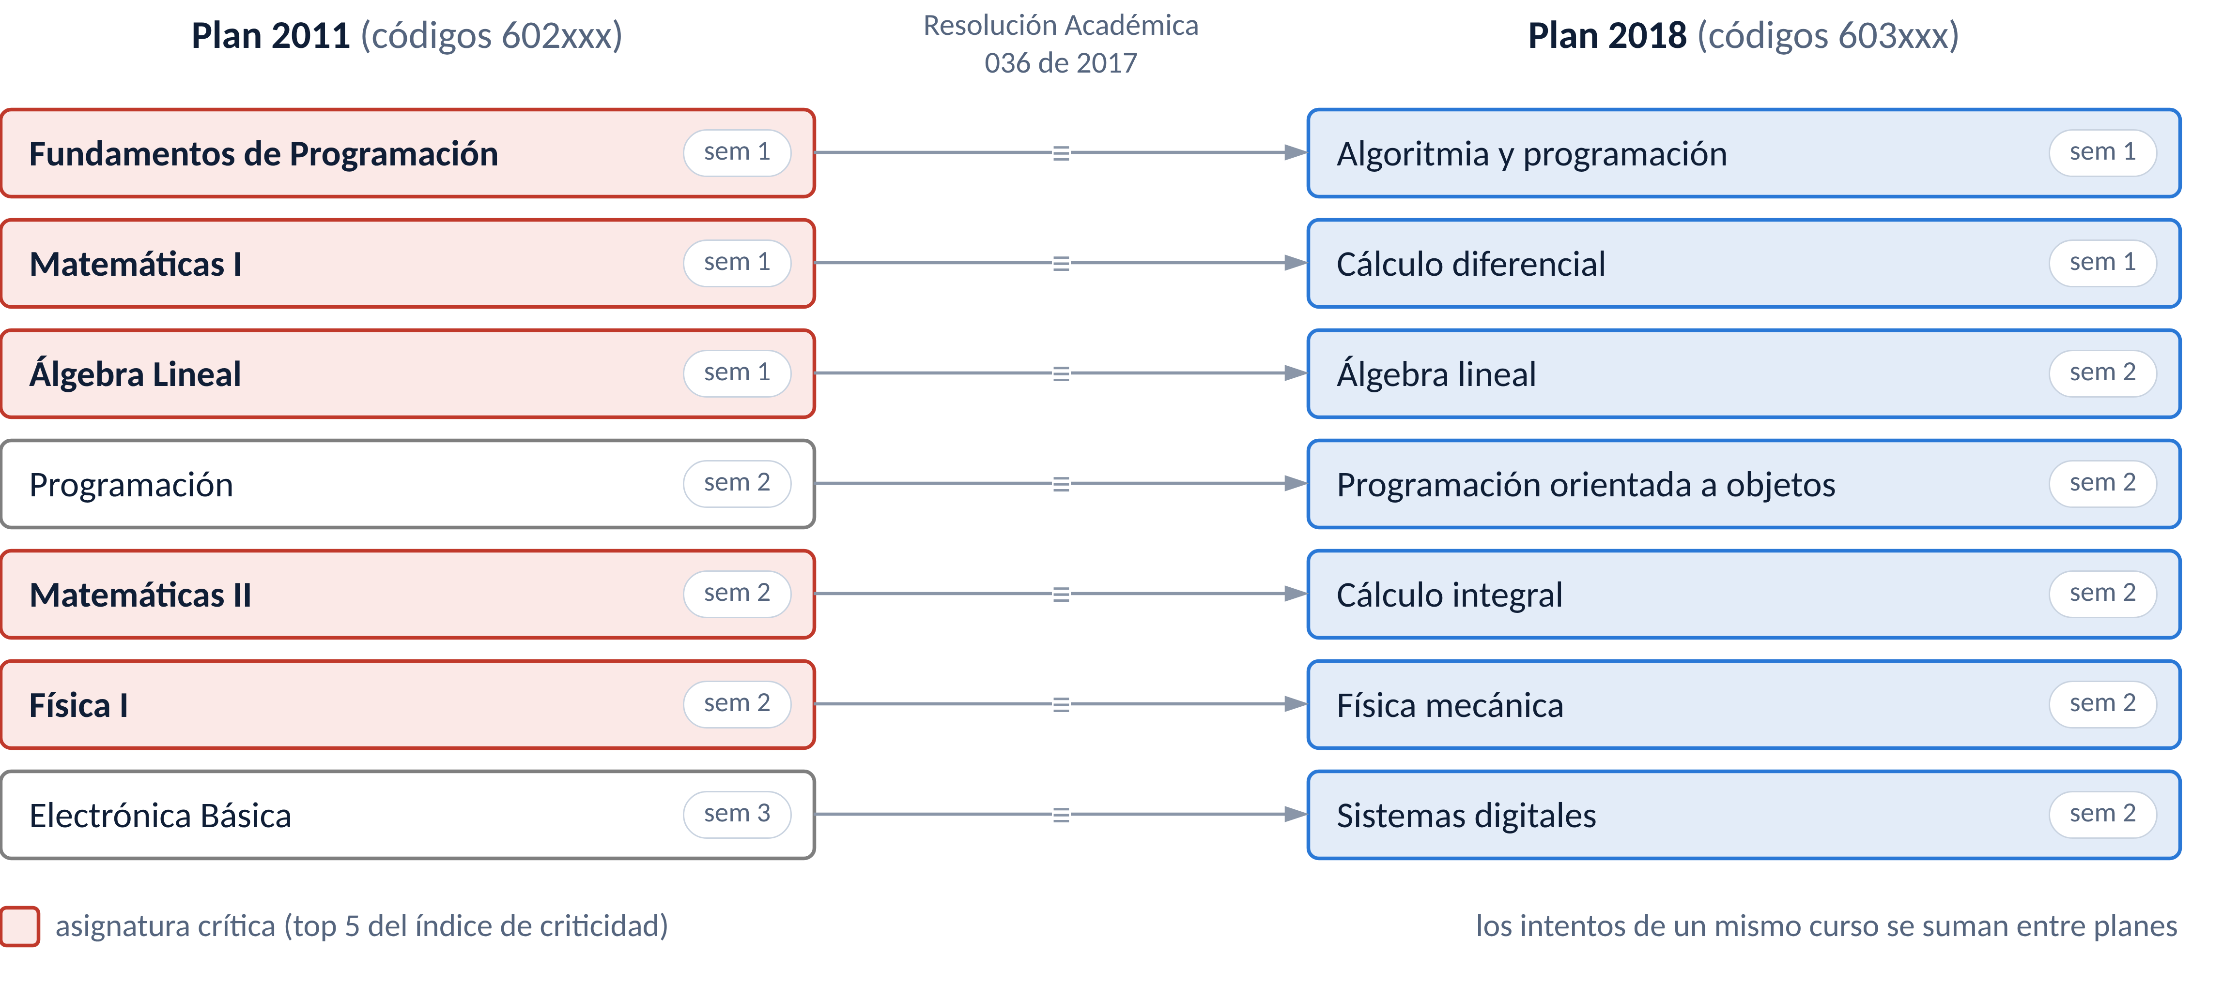
PREPARACIÓN DE LOS DATOS
Equivalencias entre planes de estudio
72 equivalencias oficiales (Res. 036 de 2017), en rojo las críticas
9
Notes:
[4:40 | 0:25] Equivalencias
El programa cambió de plan de estudios en 2018. Una resolución oficial define 72 equivalencias entre cursos, que transcribimos y convertimos en una capa de traducción: cada curso antiguo, a la izquierda, pasa a su nombre vigente, a la derecha. Así el sistema funciona con cohortes antiguas, nuevas o mixtas.

Slide 10
PREPARACIÓN DE LOS DATOS
Antes de desplegar, se audita
Tres problemas de diseño que inflaban el resultado medido
1
Variable objetivo
2
Hiperparámetros
3
Selección de variables
PROBLEMA
PROBLEMA
PROBLEMA
El promedio de carrera contenía al predictor
Se ajustaban viendo los datos de evaluación
Se elegían con toda la muestra
Efecto: resultado circular
AUC-PR inflado: +0,046 (XGBoost)
AUC-PR inflado: +0,150
CORRECCIÓN
CORRECCIÓN
CORRECCIÓN
Art. 19 del Reglamento: definición oficial de bajo rendimiento [4]
Validación cruzada anidada [5], [6]
Selección dentro de cada partición [7], [8]
[4] Reglamento Estudiantil, Acuerdo Superior 020 de 2021; [5] Varma y Simon, 2006; [6] Cawley y Talbot, 2010; [7] Ambroise y McLachlan, 2002; [8] Hastie, Tibshirani y Friedman, 2009, 7.10.2
10
Notes:
[5:05 | 0:45] Antes de desplegar, se audita
Antes de convertir el modelo en herramienta, auditamos nuestro propio diseño y encontramos tres problemas. Primero, el promedio de carrera contiene al del primer semestre: el modelo se predecía a sí mismo, así que adoptamos la definición oficial del reglamento. Segundo, los hiperparámetros se elegían con los mismos datos que luego los calificaban: es como si el jurado que escoge la receta también la calificara. Tercero, las variables se elegían con toda la muestra. Ojo: estos errores no cambian el modelo, cambian la medición; hacían que pareciera mejor de lo que es, hasta en 15 puntos.

Slide 11
MODELADO
Variable objetivo y variables
Todo lo que el modelo usa existe al cierre del 1er semestre
Seis variables (conjunto ganador)
Variable objetivo
Art. 19 del Reglamento Estudiantil
pérdida de la calidad de estudiante por bajo rendimiento
19 casos de 80
línea base 0,24: lo que obtendría un modelo que asigna el riesgo al azar; el modelo debe superarla
Promedio del 1.er semestre
académica
Sin primer semestre
indicador
Saber 11: total
ingreso
Saber 11: matemáticas
ingreso
Saber 11: lectura crítica
ingreso
Saber 11: c. naturales
ingreso
11
Notes:
[5:50 | 0:30] Variable objetivo y variables
Entramos al modelado. La variable objetivo es el artículo 19 del reglamento: pierde la calidad de estudiante quien reprueba todo un semestre con promedio inferior a 3, o un mismo curso por cuarta vez. Hay 19 casos entre 80. Usamos solo seis variables, disponibles al terminar el primer semestre: su promedio, si lo cursó y cuatro puntajes de la prueba Saber 11.

Slide 12

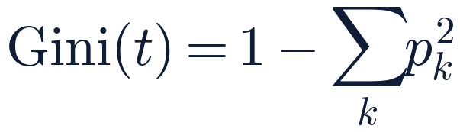
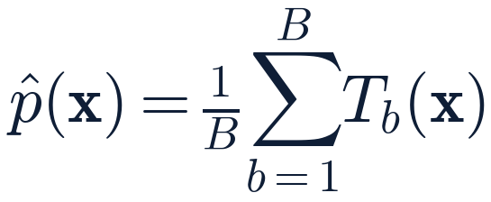
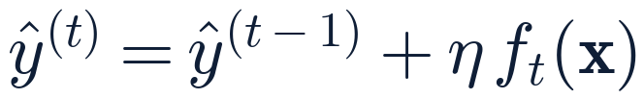
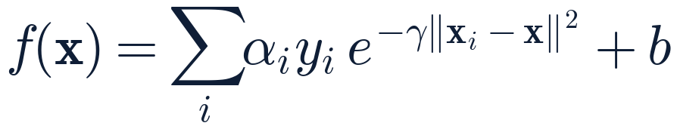
MODELADO
Cinco algoritmos
Presupuesto equilibrado: 16 a 24 combinaciones de hiperparámetros por algoritmo
Algoritmo
Formulación
Hiperparámetros
Comb.
Regresión logística
C: 0,01 a 100 (8 valores)
peso de clase: no / balanceado
16
Árbol de decisión
profundidad: 2 a 5; hoja mínima: 1, 2, 4
criterio: Gini / entropía
24
Random Forest
B = 150; profundidad: 2, 3, 4, sin límite
hoja mínima: 1, 2, 4; variables: √p / todas
24
XGBoost
árboles: 100, 200; profundidad: 2, 3
η: 0,03, 0,1; λ: 0,5, 1, 2
24
SVM (kernel RBF)
C: 0,1 a 10 (5 valores)
γ: scale, auto, 0,01, 0,1
20
Regresión logística y árbol de decisión [8]; Random Forest [9]; XGBoost [10]; SVM [11]; implementación en scikit-learn [14]
12
Notes:
[6:20 | 0:50] Cinco algoritmos
Comparamos cinco algoritmos. Aquí están sus fórmulas y los ajustes que probamos, pero la idea de cada uno es sencilla. La regresión logística es una balanza: suma pesos a favor y en contra y los convierte en una probabilidad. El árbol de decisión juega a las veinte preguntas. Random Forest consulta a un comité de 150 árboles y promedia sus votos. XGBoost es como un estudiante que en cada intento repasa solo los errores del anterior. Y la máquina de vectores de soporte traza la frontera más ancha posible entre los dos grupos. Para que ninguno tuviera ventaja, todos recibieron un presupuesto similar, de 16 a 24 combinaciones.

Slide 13
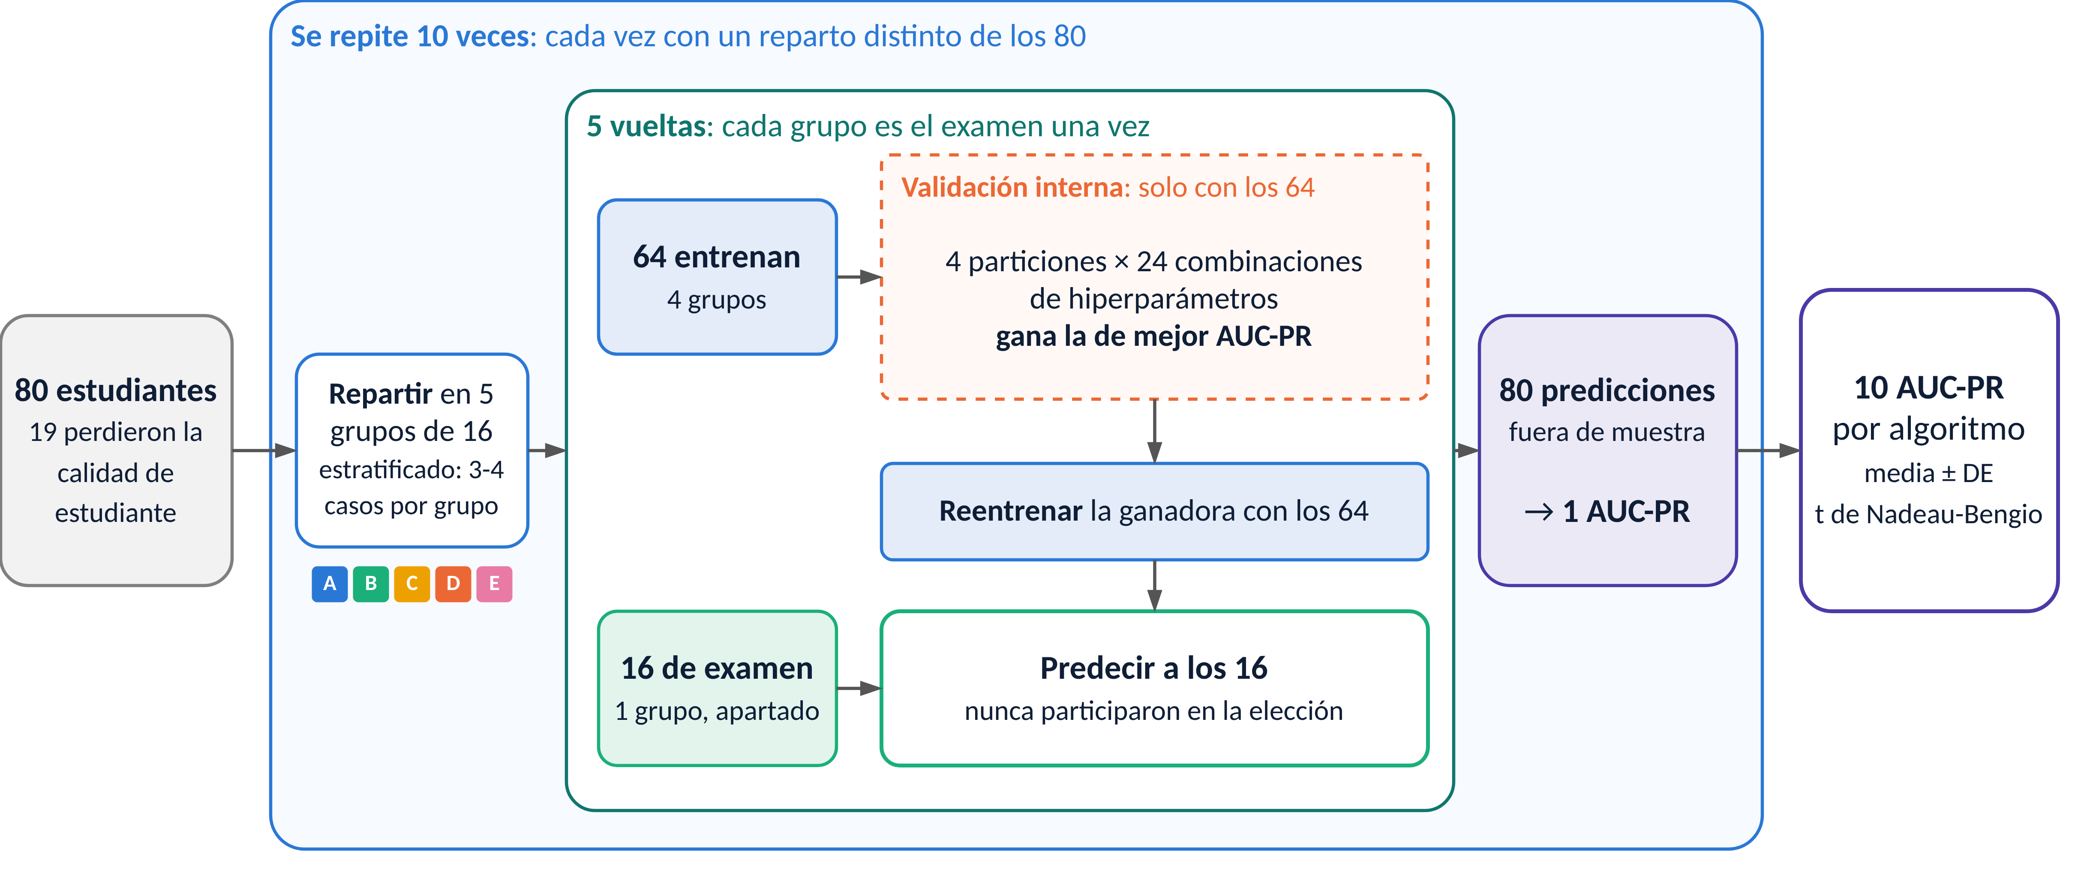
MODELADO
Validación cruzada anidada
Los datos de evaluación nunca participan en una decisión del modelo
Validación cruzada anidada [5], [6]; prueba t corregida [12]
13
Notes:
[7:10 | 0:35] Validación cruzada anidada
Así medimos. Piénselo como un examen: dividimos a los 80 estudiantes en cinco grupos; cuatro estudian y uno presenta el examen. Entre los que estudian, una segunda ronda elige la mejor configuración, sin mirar nunca a quienes presentan. Rotamos hasta que cada grupo presenta una vez, juntamos las 80 predicciones y obtenemos una nota. Lo repetimos diez veces con repartos distintos, y las diez notas de cada algoritmo se comparan con la prueba de Nadeau y Bengio.

Slide 14
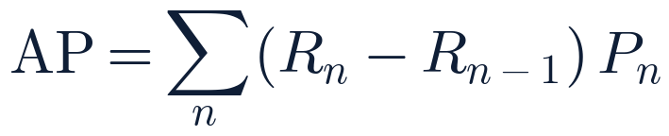
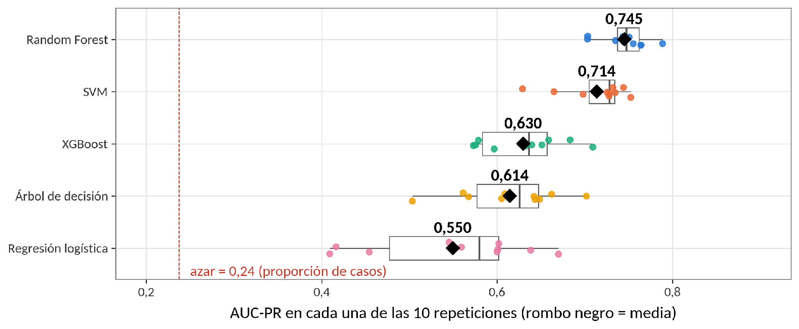
EVALUACIÓN
Comparación de algoritmos: métrica AUC-PR
80 estudiantes - 10 repeticiones × 5 particiones
AUC-PR como métrica para clases desbalanceadas [13]
14
Notes:
[7:45 | 0:35] Comparación de algoritmos
La nota es el AUC-PR. Imagine ordenar a los estudiantes del más al menos riesgoso: el AUC-PR mide cuántos casos reales quedan en la parte alta de la lista. Si los ordenáramos al azar obtendríamos 0,24, la línea roja: ese es el mínimo que hay que superar. Cada punto es una repetición. Random Forest obtiene 0,745, tres veces el azar y el más estable. SVM queda cerca, sin diferencia significativa, y ante el empate preferimos el modelo más sencillo.

Slide 15
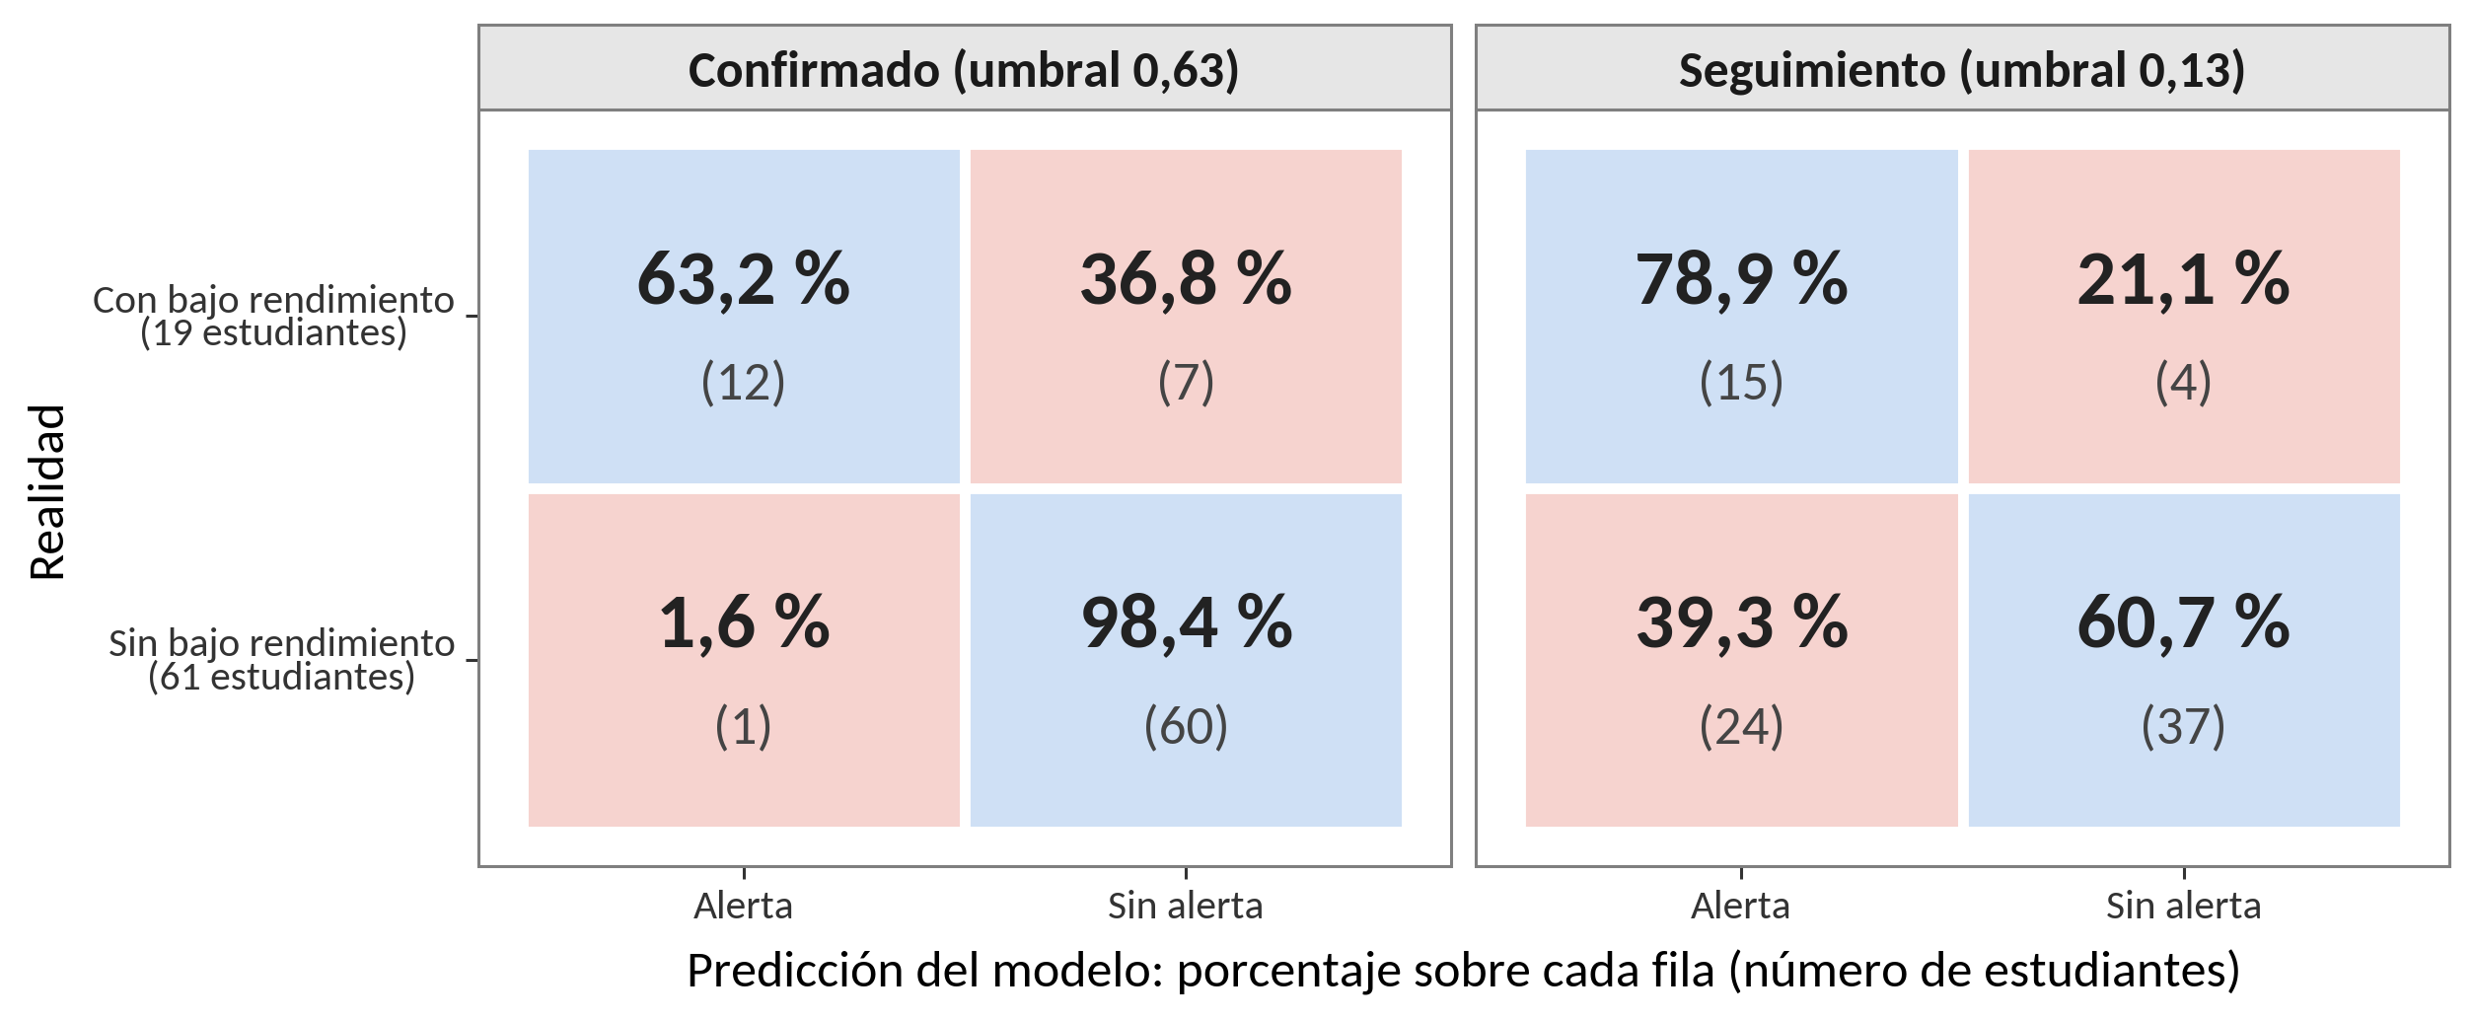
EVALUACIÓN
Matrices de confusión: dos niveles de alerta
Porcentaje sobre cada fila; entre paréntesis, número de estudiantes
15
Notes:
[8:20 | 0:40] Matrices de confusión
En la práctica, el puntaje se convierte en dos niveles de alerta. Cada fila es la realidad y suma cien por ciento. En el nivel confirmado, 12 de cada 13 alertas son casos reales: entre quienes no tuvieron bajo rendimiento, solo uno recibe una falsa alarma. En el nivel de seguimiento se detecta el 79 por ciento de los casos, a cambio de alertar a más estudiantes. En un acompañamiento preventivo, una falsa alarma cuesta poco; un caso no detectado, mucho.

Slide 16
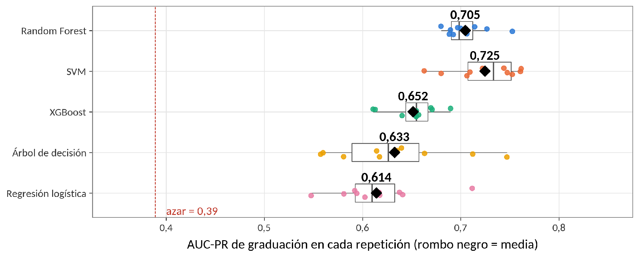
EVALUACIÓN
Segundo objetivo: graduación
SVM y Random Forest empatan (p = 0,39), se elige Random Forest
16
Notes:
[9:00 | 0:20] Segundo objetivo: graduación
Repetimos el mismo protocolo para predecir la graduación; aquí el azar es 0,39. SVM y Random Forest quedan empatados, y por simplicidad elegimos Random Forest, con 0,705. Esto corrige nuestros resultados preliminares, donde XGBoost aparecía como el mejor.

Slide 17
EVALUACIÓN
Límites declarados
Definen cómo se usa el modelo
1
Casos simultáneos
2
Calibración
3
Semestre a semestre
HALLAZGO
HALLAZGO
HALLAZGO
42 % de los casos ocurre en el 1.er semestre: ahí el modelo confirma, no anticipa
Calibrar las probabilidades (isotónica y Platt) no mejora al modelo original
Predecir en cortes sucesivos de la carrera no supera al azar
3,1 × azar
Sin mejora
lift ≈ 1
Solo casos futuros (n = 72): 0,47 vs. 0,15
en la curva de calibración
Random Forest por corte: 1,09; 0,93; 1,27
DECISIÓN
DECISIÓN
DECISIÓN
La alerta temprana sigue siendo útil para los casos posteriores
Se muestran niveles de alerta, no porcentajes
El seguimiento semestral aplica las reglas del reglamento
17
Notes:
[9:20 | 0:35] Límites declarados
Ahora, los límites, que medimos de forma explícita. Primero, el 42 por ciento de los casos ocurre ya en el primer semestre: ahí el modelo confirma, no anticipa; evaluado solo con casos futuros, sigue siendo tres veces el azar. Segundo, calibrar las probabilidades no mejoró, así que mostramos niveles y no porcentajes. Y tercero, predecir semestre a semestre no superó al azar: ese seguimiento se hace aplicando directamente el reglamento.

Slide 18
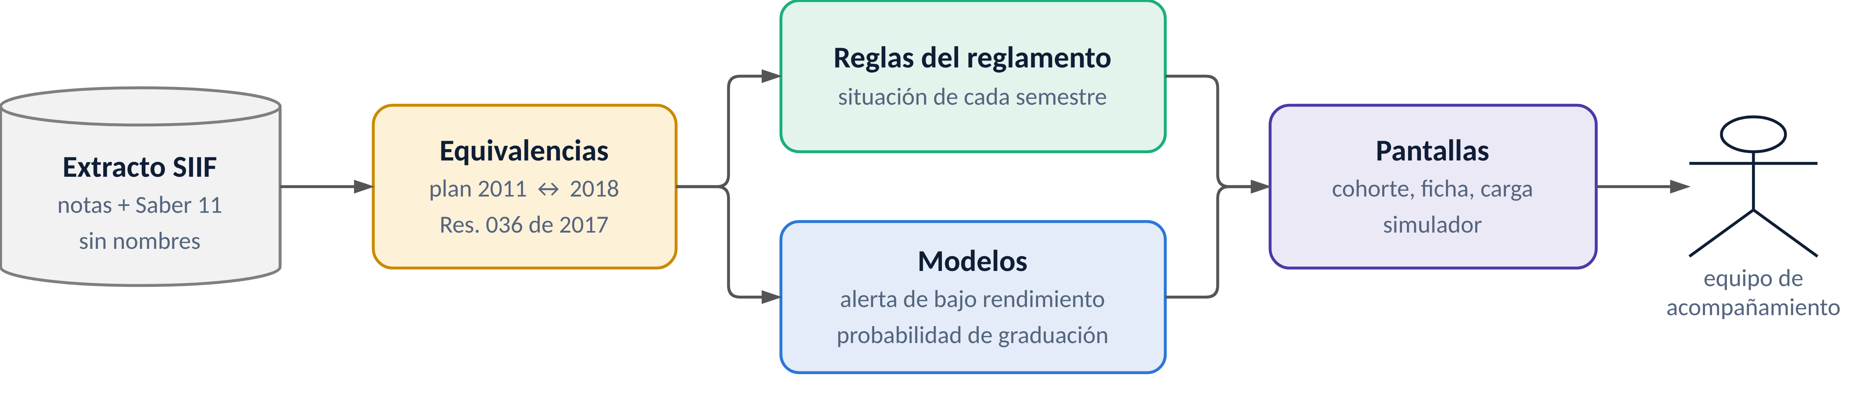

DESPLIEGUE
TRAYECTA
Alerta y trayectoria académica
referencia: SPADIES, a escala de programa
Pruébela
 | SPADIES (nacional) | TRAYECTA (este trabajo)
Unidad | instituciones del país | un programa
Criterio de riesgo | deserción | Reglamento: arts. 19, 20 y 21
Planes de estudio | fuera de su alcance | equivalencias 2011 ↔ 2018
cohortes simuladas
proyecto-trayectoria-academica.streamlit.app
Referencia de producto: SPADIES, Ministerio de Educación Nacional [15]
18
Notes:
[9:55 | 0:35] TRAYECTA
Con lo que superó la auditoría construimos TRAYECTA, un prototipo inspirado en SPADIES, el sistema del Ministerio de Educación para el seguimiento de la deserción, pero llevado al nivel de un programa y con las reglas de nuestra universidad. Se carga el extracto académico sin nombres, se unifican los planes, se aplican el reglamento y los dos modelos validados, y el resultado llega al equipo de acompañamiento. Pueden probarla con este código.

Slide 19
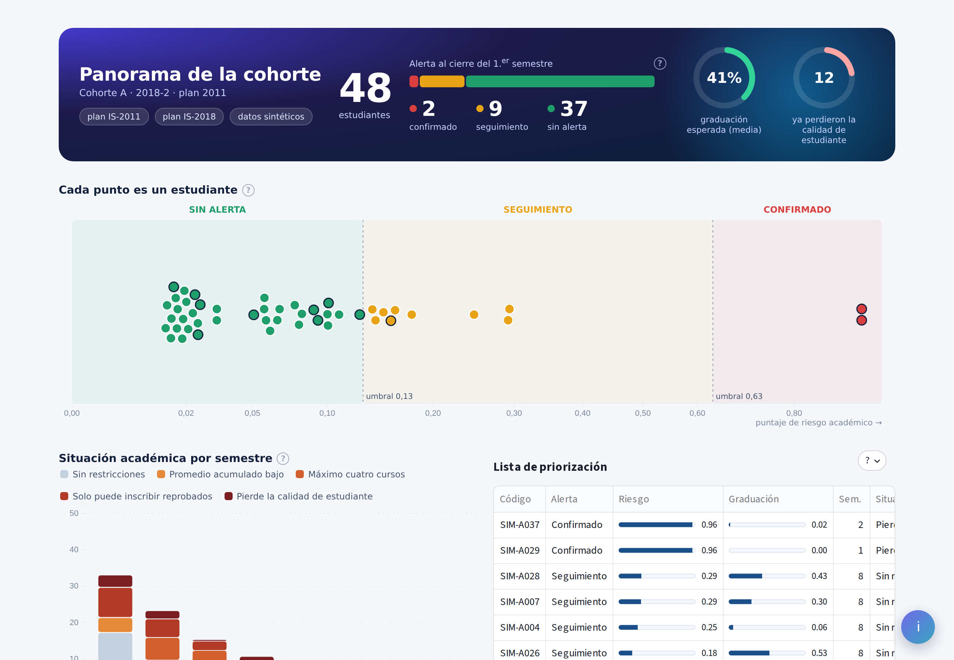
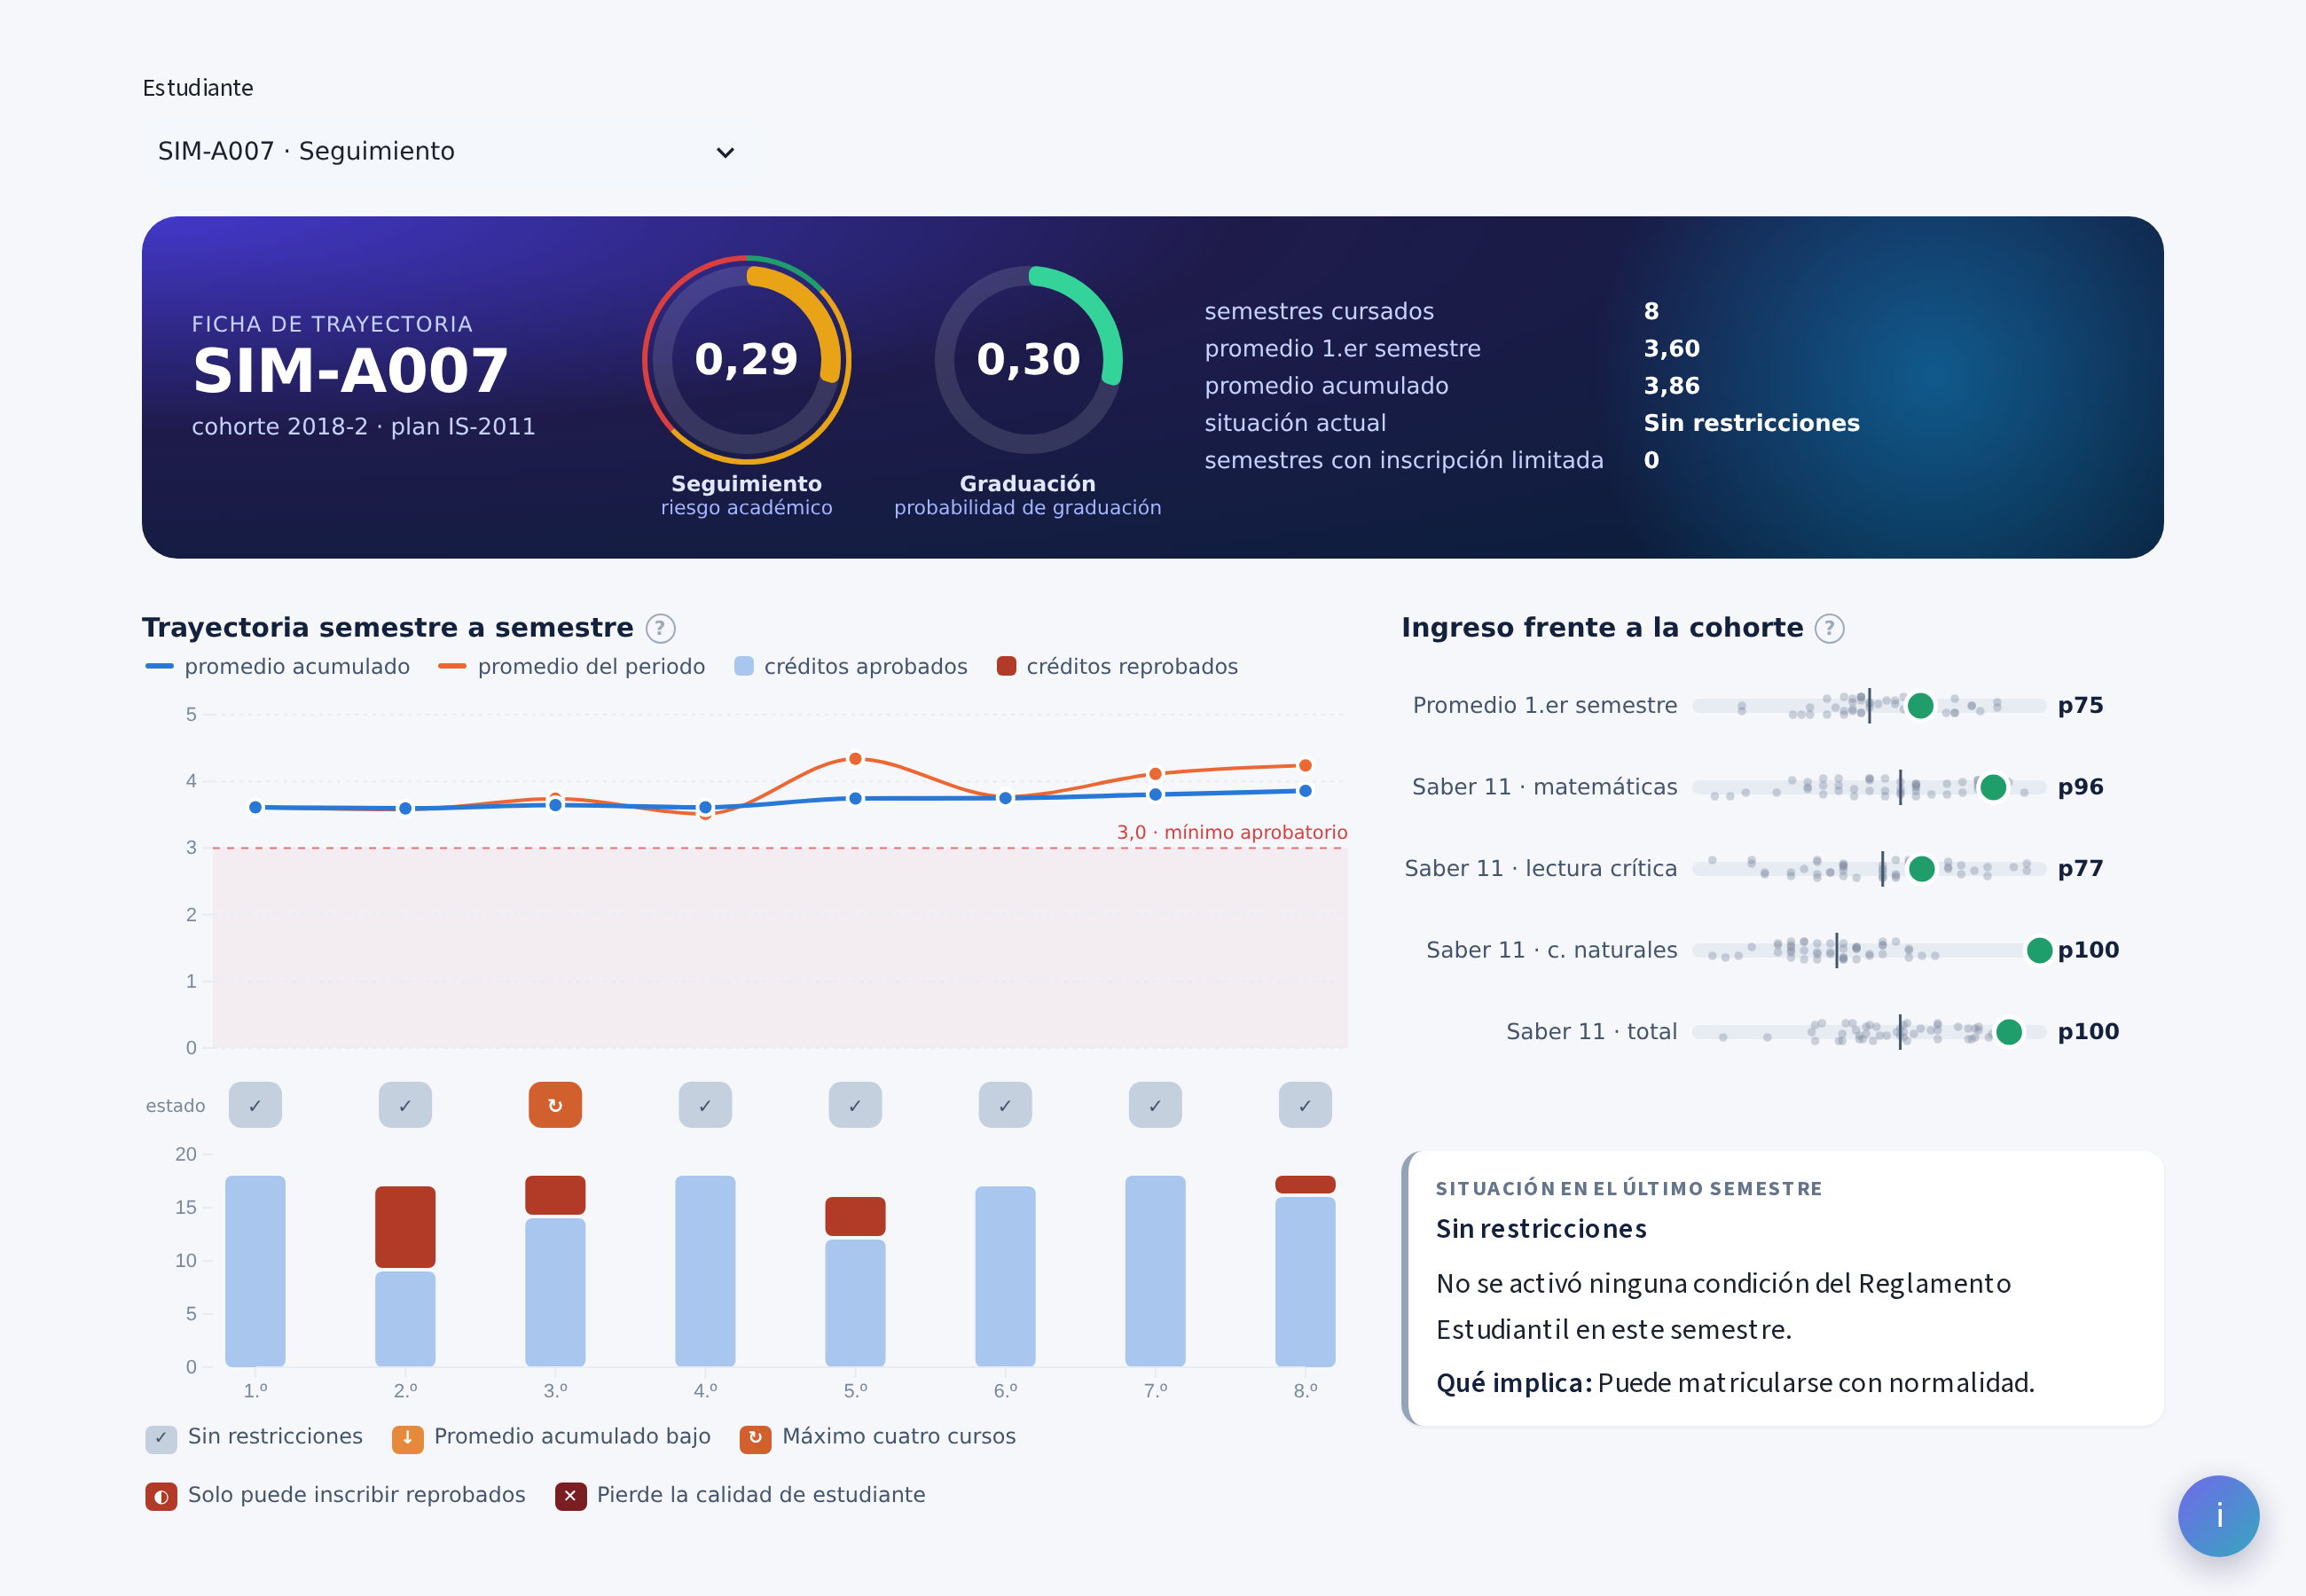
DESPLIEGUE
TRAYECTA en uso
Cohorte simulada, modelos entrenados con los datos reales
Panorama: riesgo de cada estudiante y situación frente al reglamento
Ficha: recorrido semestre a semestre y condiciones activadas
19
En línea: https://proyecto-trayectoria-academica.streamlit.app
Notes:
[10:30 | 0:35] TRAYECTA en uso
Para proteger la privacidad, estas pantallas usan una cohorte simulada: ningún estudiante es real, pero los modelos sí son los entrenados con datos reales. A la izquierda, el panorama: cada punto es un estudiante ubicado según su riesgo, y abajo, la situación de la cohorte frente al reglamento. A la derecha, la ficha de un estudiante: su recorrido semestre a semestre, las condiciones del reglamento que activó y su ingreso comparado con el de su cohorte.

Slide 20
Conclusiones
Random Forest es el más adecuado
AUC-PR 0,745: tres veces el azar
El 1.er semestre concentra la señal
alerta a tiempo, cuando ocurre el abandono
1
2
Medir bien pesa más que el algoritmo
los sesgos inflaban hasta 15 puntos
3
4
La calidad en los datos es determinante para establecer una metodología viable
Antes de pensar en el modelo, los datos deben ser confiables, consistentes y relevantes. Un buen modelo comienza con buenos datos.
20
Notes:
[11:05 | 0:35] Conclusiones
Cuatro conclusiones. Primera: Random Forest es el algoritmo más adecuado para estos datos, con un AUC-PR tres veces superior al azar. Segunda: el promedio del primer semestre concentra la información útil. Tercera: con pocos datos, la forma de medir puede cambiar el resultado más que el algoritmo. Y cuarta: la calidad de los datos es determinante; antes de pensar en el modelo, los datos deben ser confiables y consistentes: un buen modelo comienza con buenos datos.

Slide 21
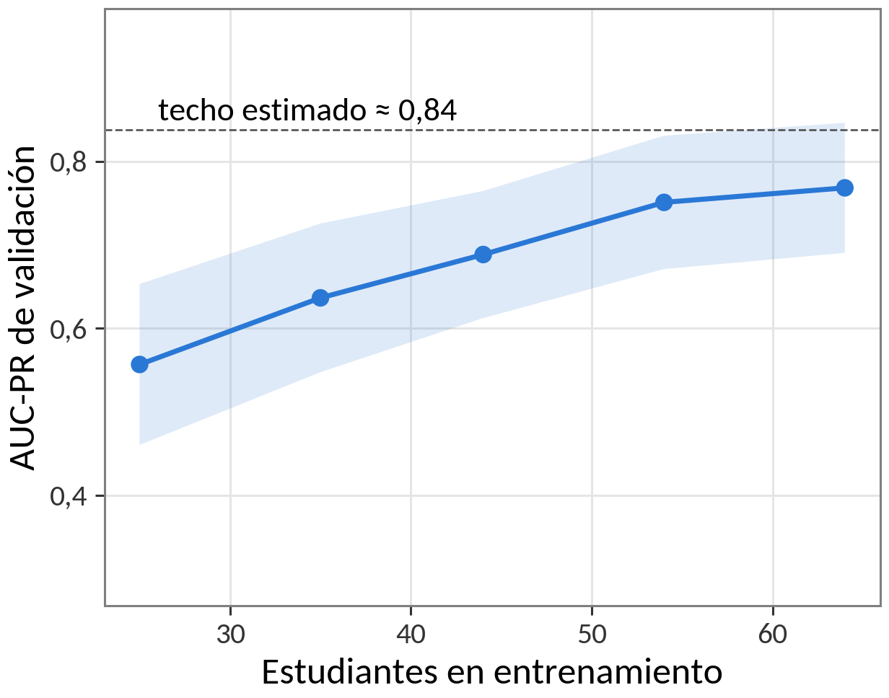
Límites y siguiente paso
▸ Una sola muestra de 80 estudiantes: estudio exploratorio
▸ Validación con cohortes recientes, sin modificar el modelo
▸ Extensión a Ingeniería Electrónica y Biología
¡Gracias!
joan.martinez@unillanos.edu.co
Curva de aprendizaje: aún sube (techo ≈ 0,84)
proyecto-trayectoria-academica.streamlit.app
Proyecto DGI/Unillanos C07-02-2026-027, Oficina de Sistemas, Universidad de los Llanos
21
Notes:
[11:40 | 0:35] Siguiente paso
Un límite importante: todo proviene de 80 estudiantes y aún no se ha validado con estudiantes nuevos; es un estudio exploratorio. La curva de aprendizaje todavía sube, lo que indica que más datos mejorarán el modelo. Ya solicitamos las cohortes recientes para validarlo sin modificarlo, y luego extenderemos el sistema a Ingeniería Electrónica y Biología. Agradecemos al proyecto C07-02-2026-027 y a la Oficina de Sistemas. Muchas gracias; quedo atento a sus preguntas.

Slide 22
Referencias
[1] Laboratorio de Economía de la Educación, «Deserción en la educación superior en Colombia», Informe No. 74, Pontificia Universidad Javeriana, 2023.
[2] R. Wirth y J. Hipp, «CRISP-DM: Towards a standard process model for data mining», Proc. 4th Int. Conf. Practical Applications of Knowledge Discovery and Data Mining, 2000, pp. 29-39.
[3] IBM Corp., Guía de CRISP-DM de IBM SPSS Modeler (v. 18.3). Armonk, NY: IBM, 2021.
[4] Universidad de los Llanos, Acuerdo Superior No. 020 de 2021: Reglamento Estudiantil de pregrado. Villavicencio, 2021.
[5] S. Varma y R. Simon, «Bias in error estimation when using cross-validation for model selection», BMC Bioinformatics, vol. 7, p. 91, 2006.
[6] G. C. Cawley y N. L. C. Talbot, «On over-fitting in model selection and subsequent selection bias in performance evaluation», J. Mach. Learn. Res., vol. 11, pp. 2079-2107, 2010.
[7] C. Ambroise y G. J. McLachlan, «Selection bias in gene extraction on the basis of microarray gene-expression data», PNAS, vol. 99, no. 10, pp. 6562-6566, 2002.
[8] T. Hastie, R. Tibshirani y J. Friedman, The Elements of Statistical Learning, 2.ª ed. Nueva York: Springer, 2009.
[9] L. Breiman, «Random forests», Machine Learning, vol. 45, no. 1, pp. 5-32, 2001.
[10] T. Chen y C. Guestrin, «XGBoost: A scalable tree boosting system», Proc. 22nd ACM SIGKDD, 2016, pp. 785-794.
[11] C. Cortes y V. Vapnik, «Support-vector networks», Machine Learning, vol. 20, no. 3, pp. 273-297, 1995.
[12] C. Nadeau e Y. Bengio, «Inference for the generalization error», Machine Learning, vol. 52, no. 3, pp. 239-281, 2003.
[13] T. Saito y M. Rehmsmeier, «The precision-recall plot is more informative than the ROC plot when evaluating binary classifiers on imbalanced datasets», PLoS ONE, vol. 10, no. 3, e0118432, 2015.
[14] F. Pedregosa et al., «Scikit-learn: Machine learning in Python», J. Mach. Learn. Res., vol. 12, pp. 2825-2830, 2011.
[15] Ministerio de Educación Nacional, SPADIES: Sistema para la Prevención de la Deserción de la Educación Superior. Bogotá: MEN.
[16] C. Romero y S. Ventura, «Educational data mining: A review of the state of the art», IEEE Trans. Syst., Man, Cybern. C, vol. 40, no. 6, pp. 601-618, 2010.
22
Notes:
Referencias
[No se presenta. Lámina de consulta.]

